Slide 1
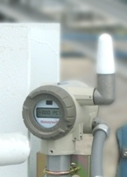
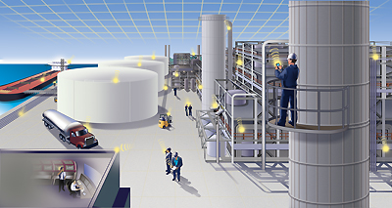
SCADA, HIL, SIL - SHS
C5 - Interconectarea si comunicatia in SHS.
Cuprins:
Introducere – Functii
Tipuri de canale de comunicatie
Protocoale de comunicatii
Componente
Comunicatie radio
Comunicatie locala
Exemple

Slide 2
C5: Interconectarea si comunicatia in SHS
1. Introducere – Functii
Adaptare date
Transfer
Conversie
Receptie
Comprimare/decomprimare
Repetare a pachetelor (repetoare)
Rutare

Slide 3
C5: Interconectarea si comunicatia in SHS
2. Tipuri de canale de comunicatii
Comunicatie la distanta
Linii dedicate (bucla de curent, tensiune)
Transmisii seriale RS232, RS485
Retele industriale CAN, ModBus
Ethernet (Intranet)
Radio
Satelit
GSM/GPRS
Video
Fara fir (tot radio)
Comunicatie locala
Magistrale (locale/interne)

Slide 4
C5: Interconectarea si comunicatia in SHS
2. Tipuri de canale de comunicatii
Viteza de comunicatie – cost necesar
Cost mediu comunicatie
Cost elemente transmisie/receptie
Cost software
Cost securizare comunicatie
Cost
Mediu
Viteza
Cost
Cost
Cost
Tr/Rec
Securitate
General
Viteza
Viteza
Cost
Viteza
Soft
Viteza

Slide 5
C5: Interconectarea si comunicatia in SHS
2. Tipuri de canale de comunicatii
Cost mediu comunicatie
Low
Aer – radio, satelit, optic, apa
2 fire - serial
4 fire – retea industriala
N (mai multe fire) Ethernet
Alte medii – fibra optica
Magistrala interna
High
Cost
Mediu
Viteza

Slide 6
C5: Interconectarea si comunicatia in SHS
2. Tipuri de canale de comunicatii
Cost software comunicatie
Low
Publice
Open Source
Dedicate (! Costuri mari pentru interconectare)
High
Cost
Soft
Viteza

Slide 7
C5: Interconectarea si comunicatia in SHS
3. Protocoale de comunicatii
Suport Serial RS232 – Modbus, CAN
Suport Serial RS485(422)-EIA485
Suport Serial USB
Suport Internet (Intranet) TCP/IP - Modbus
Suport Retele industriale CAN, ModBus, Profibus
Suport Radio
Suport Satelit
Suport GSM/GPRS
PAL/SECAM - Suport Video
Fara fir (tot radio)

Slide 8
C5: Interconectarea si comunicatia in SHS
4. Componente
Canalul de comunicatie (fizic)
Elementele de emisie/receptie (transmisie/primire)
Repetoare
Switchuri
Routere
Conectori
Convertoare
Servere
Satelit
Antene
Etc.

Slide 9
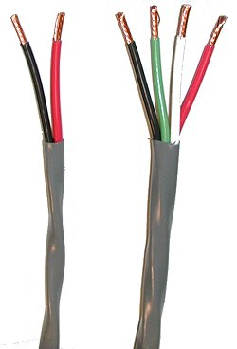
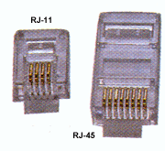
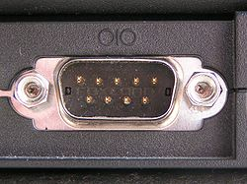
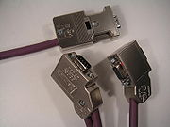
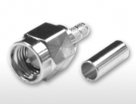
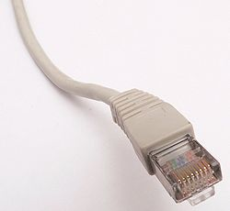
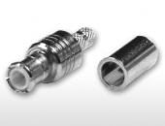
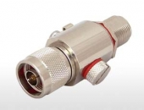
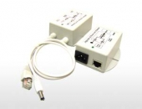
C5: Interconectarea si comunicatia in SHS
4. Componente
Module de conexiune (conectori)

Slide 10
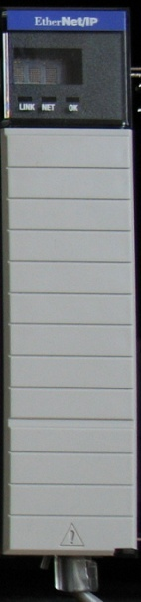
C5: Interconectarea si comunicatia in SHS
4. Componente
Module comunicatie
Modulele de comunicaţie ce se pot insera în sloturile automatului sunt foarte variate, cum ar fi: Foundation Fieldbus, Profibus, DeviceNet, ControlNet, Ethernet
Pe panoul frontal există un ecran în care sunt afişate adresa de MAC a modulului şi adresa de IP care i-a fost atribuită.
Tot pe modulul de comunicaţie ethernet există şi 3 leduri.
Primul led, numit LINK clipeşte verde atunci când sunt trimise sau se primesc pachete.
Al doilea led, denumit NET, rămâne aprins dacă este există o conexiune ethernet validă.
Ledu-ul OK semnalizeaza buna functionare a modulului.

Slide 11
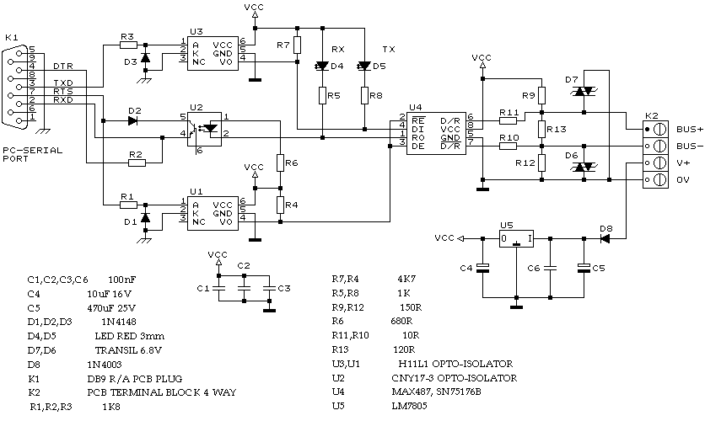
C5: Interconectarea si comunicatia in SHS
4. Componente
Conversie RS232-RS485

Slide 12
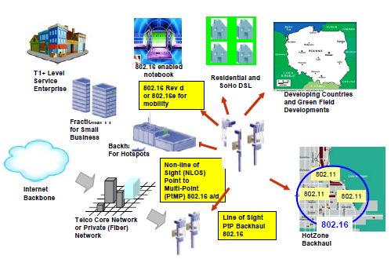
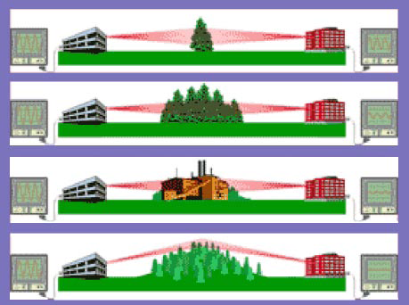
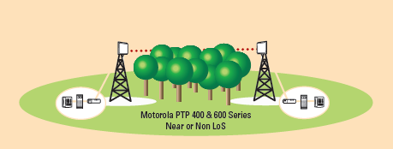
C5: Interconectarea si comunicatia in SHS
5. Comunicatie radio – clasica, WiMAX (Motorola)

Slide 13
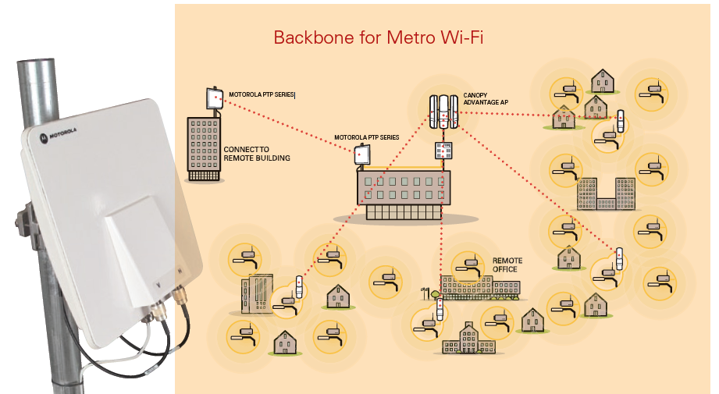
C5: Interconectarea si comunicatia in SHS
5. Comunicatie radio – Wi-Fi

Slide 14
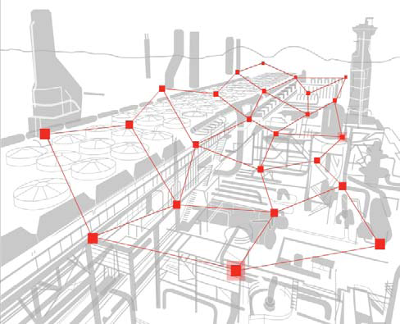

C5: Interconectarea si comunicatia in SHS
5. Comunicatie radio - Wireless

Slide 15
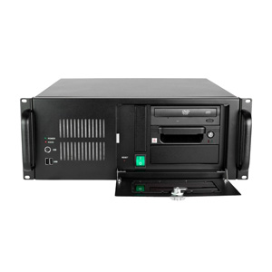
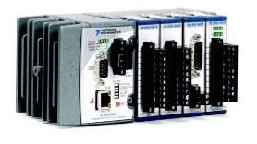
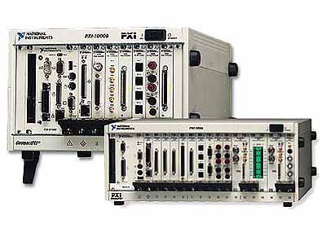
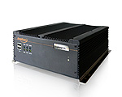
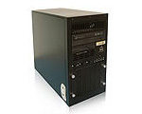
C5: Interconectarea si comunicatia in SHS
6. Comunicatie locala
Calculator de proces:
Compus din procesor, placa de baza si module de achizitie;
Ex. Advantech, cRIO, PXI, OMRON, Siemens, PC (anumite structuri) etc.

Slide 16
C5: Interconectarea si comunicatia in SHS
6. Comunicatie locala
Magistrale publice:
RS 232 (9 pini)
ISA
PCI / CompactPCI
Conectare card PCMCIA, SC

Slide 17
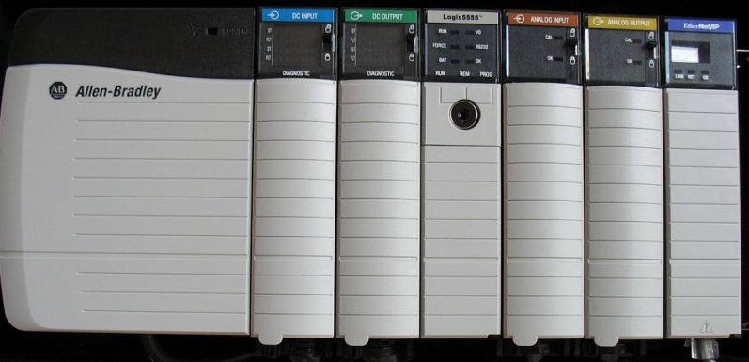
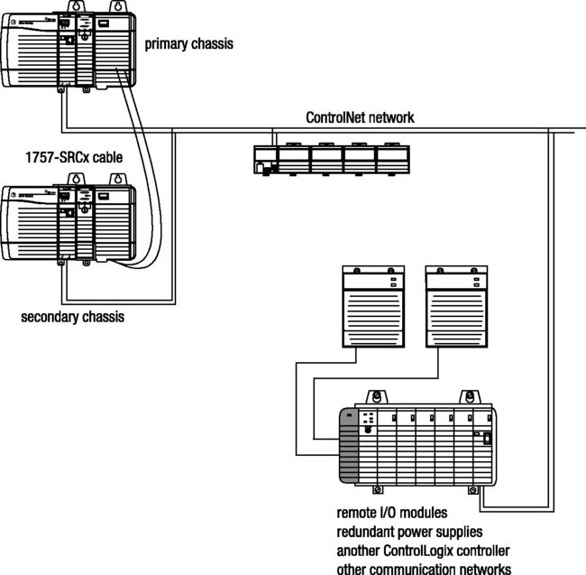
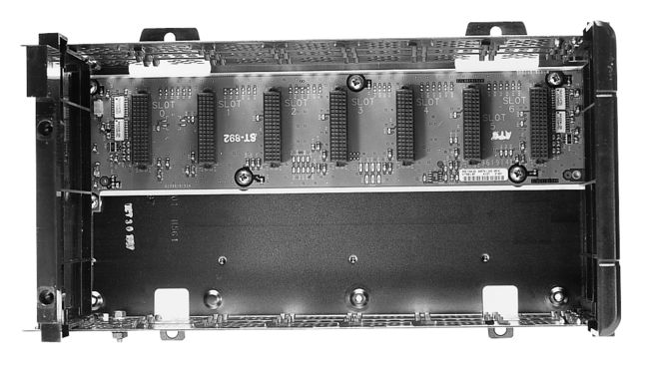
C5: Interconectarea si comunicatia in SHS
6. Comunicatie locala
Concepte proprii:
Rockwell

Slide 18
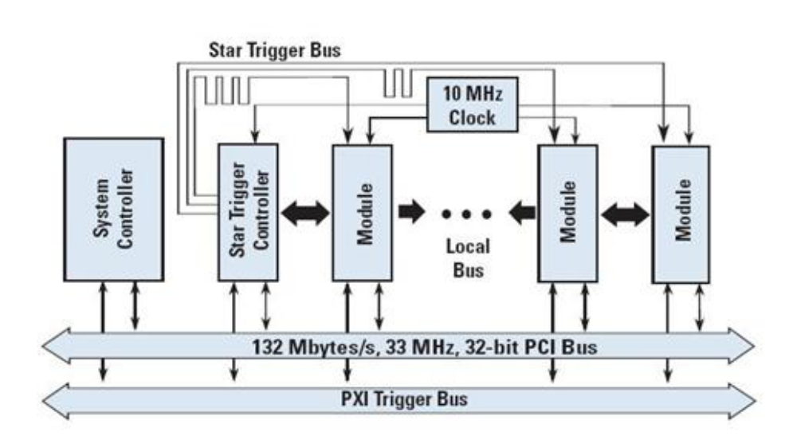
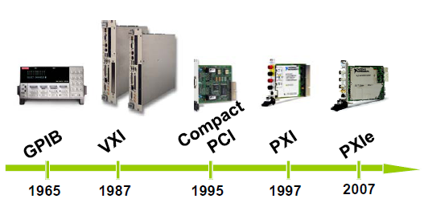
C5: Interconectarea si comunicatia in SHS
6. Comunicatie locala
Concepte proprii, devenite (semi)publice:
NI PXI

Slide 19
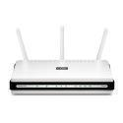
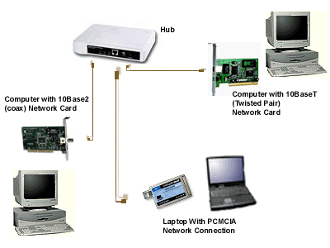
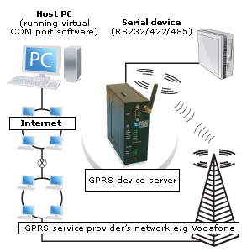
C5: Interconectarea si comunicatia in SHS
7. Exemple
Retea locala:

Slide 20
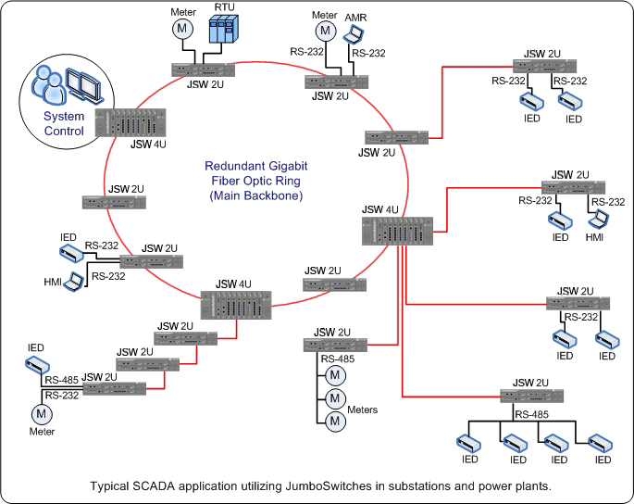
C5: Interconectarea si comunicatia in SHS
7. Exemple
JumboSwitch:
(bazat pe RS 232,
RS 422, RS 485,
Ethernet,
fibra optica)

Slide 21
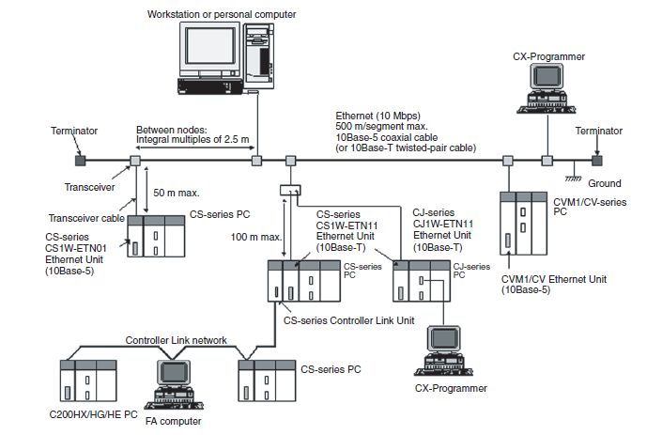
C5: Interconectarea si comunicatia in SHS
7. Exemple
OMRON:
(bazat pe RS 232,
RS 485, Ethernet)

Slide 22
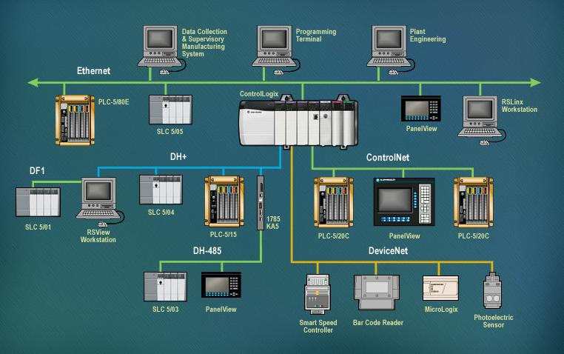
C5: Interconectarea si comunicatia in SHS
7. Exemple
Rockwell:
(bazat pe RS 232,
DH+, DH 485,
DF1, Ethernet,
ControlNet)

Slide 23
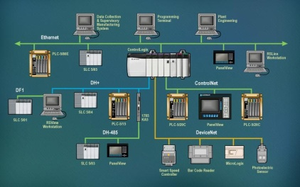
C5: Interconectarea si comunicatia in SHS
7. Exemple
Rockwell:
ControlNet este definită de standardul internaţional pentru ControlNet.
Acest tip de reţea foloseşte un protocol open source, ce a fost dezvoltat pentru aplicaţiile de comandă pentru instalaţiile industriale. Aceast tip de reţea poate fi amplasată într-o manieră single sau redundantă pentru a pune la dispoziţie o reţea de accesibilitate mare. Aceasta poate fi folosită ca o reţea de supervizare de control pentru a conecta nivelul de comandă cu nivelul de supraveghere al sistemului.
ControlNet oferă: transfer de mare viteză de date critice din punct de vedere al timpului între controlere şi echipamentele de intrare ieşire, transmitere deterministică şi repetabilă a datelor, mentenanţa programului, redundanţă fizică, suportă până la 99 de noduri şi o viteză susţinută de transfer de până la 5 megabytes pe secundă.
EthernetIP (industrial protocol) are avantajul că este o reţea cu o arhitectură deschisă, foloseşte protocoalele TCP-IP şi UDP si are o mare capacitate de conectare la alte tipuri de reţele. Are o capacitate foarte mare de transfer de date cu viteze de 10 Mbps sau 100Mbps, posibilitatea de a folosi echipamente de ethernet deja existente (switch, hub). Fiind foarte apropiat de reţeaua Ethernet, echipamentele conectate pot fi accesate şi remote prin internet.
DH+ (Data Highway Plus) este un protocol proprietate Allen-Bradley oferind o soluţie pentru o reţea industrială eficientă din punct de vedere al costurilor, o conexiune simplă bazată pe 3 fire, capabilităţi de peer-to-peer, suportă până la 64 de noduri şi o viteză de transmisie de 57,6 kbiti până la 230 kbiţi
DH-485 este un alt protocol proprietate Allen-Bradley care poate fi folosit la achiziţia de date, upload sau download de programe de control pe automate. Acest tip de reţea poate avea până la 32 de echipamente conectate şi o viteză de transfer de 19,2 kbiţi pe secundă.
DF-1 este un protocol de tip point-to-point pe cablu serial şi poate funcţiona full duplex (transmisie din ambele sensuri în acelaşi timp). Toate echipamentele Allen-Bradlez care au interfaţă serială suportă acest tip de protocol pentru a comunica. Viteza maximă de transfer este de 19,2 kbiţi pe secundă. Suportă 2 echipamente când sunt conectate în mod full duplex sau până la 255 de echipamente atunci când sunt conectate în mod half-duplex şi există un singur master şi mai mulţi clienţi în reţea.

Slide 24
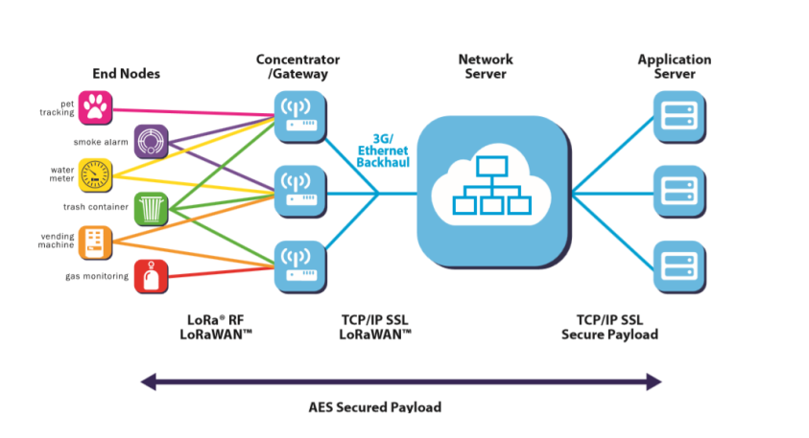
C5: Interconectarea si comunicatia in SHS
8. Alte elemente
LoRa:
LoRaWAN™ is a Low Power Wide Area Network (LPWAN) specification intended for wireless battery operated Things in a regional, national or global network. LoRaWAN targets key requirements of Internet of Things such as secure bi-directional communication, mobility and localization services. The LoRaWAN specification provides seamless interoperability among smart Things without the need of complex local installations and gives back the freedom to the user, developer, businesses enabling the roll out of Internet of Things.

Slide 25

C5: Interconectarea si comunicatia in SHS
8. Alte elemente
LoRa:

